Slide 1
PROCESO DE AUTOARCHIVO
Capacitación Comunidad Universitaria
Departamento de Física

Slide 2
¿Como registrar su usuario en el repositorio institucional UPN?

Slide 3
Ingrese al Repositorio Institucional UPN
¿Como ingresar al Repositorio Institucional UPN?

Slide 4
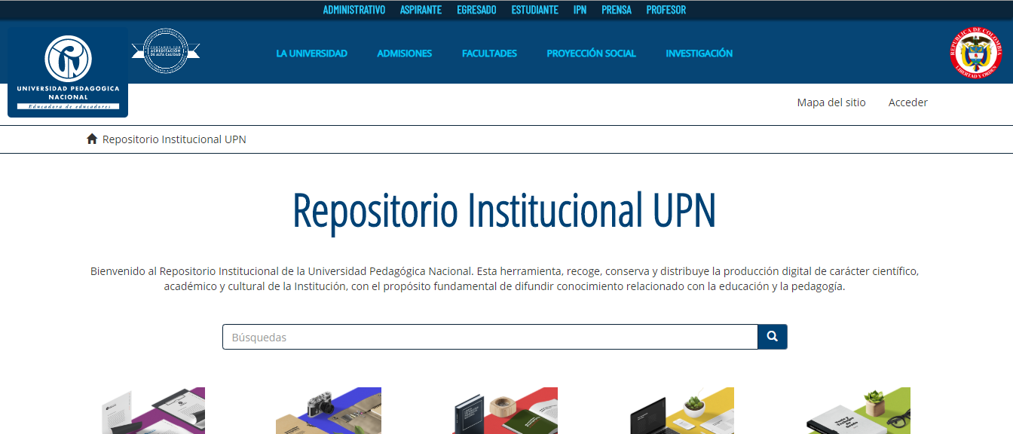
Seleccione: “Acceder”

Slide 5
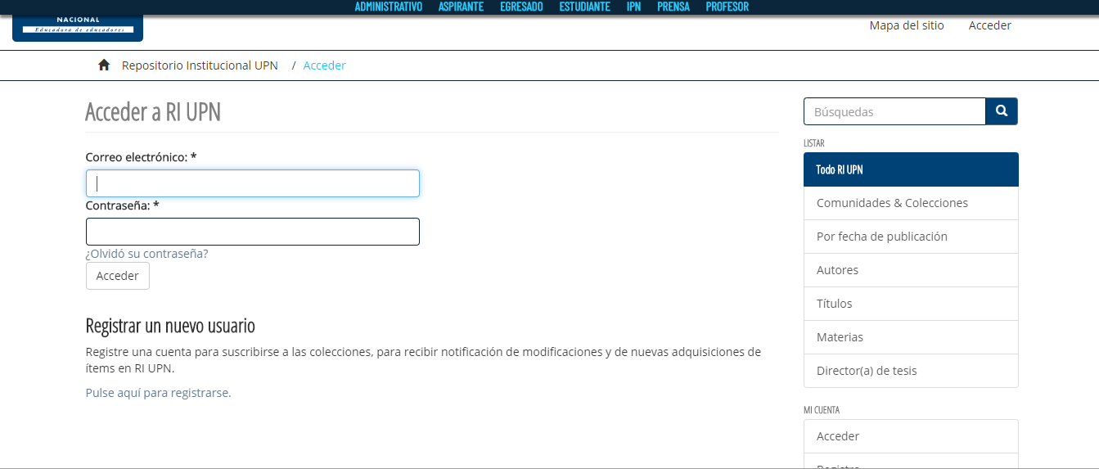
Seleccione: “pulse aquí para registrarse”

Slide 6
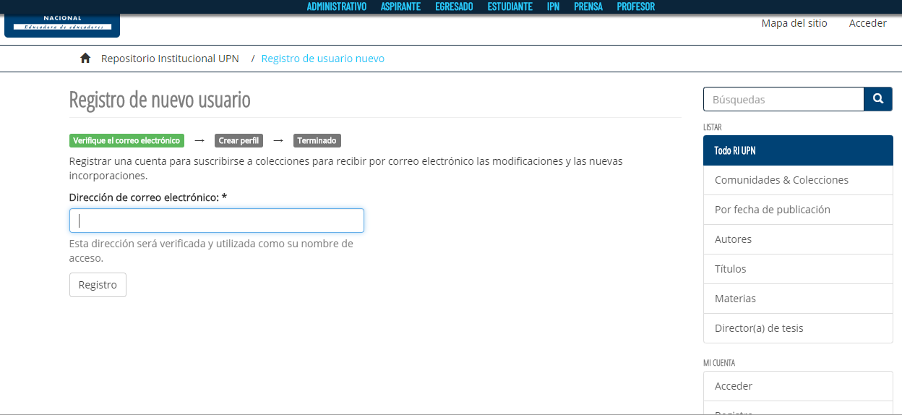
Ingrese su coreo electrónico (recuerde que solo puede ingresar con su correo institucional)

Slide 7
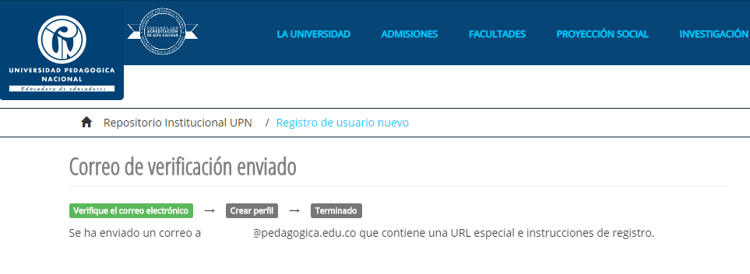
Diríjase a su correo institucional para verificar el registro

Slide 8
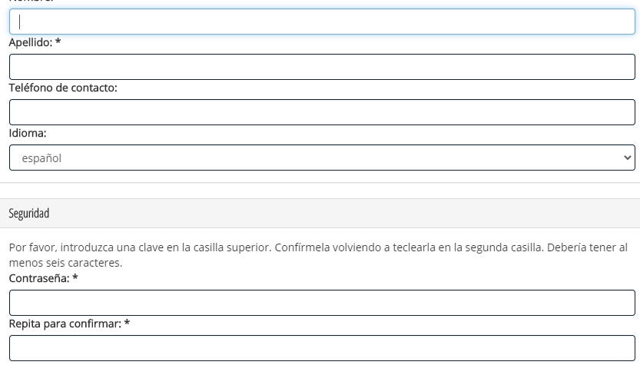
Diligencie sus datos (Recuerde llenar los campos obligatorios)
Complete el registro

Slide 9
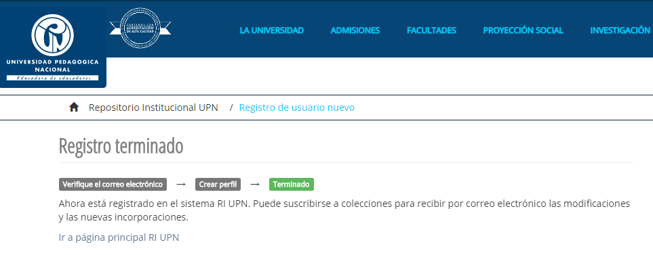
Listo, con esto terminamos el registro de usuario para el repositorio UPN

